Slide 1
Kreirajmo igru asocijacije
Učiteljica: Blaženka Knežević

Slide 2
Ishodi:
C.6.1 izrađuje, objavljuje te predstavlja digitalne sadržaje s pomoću nekoga online i/ili offline programa pri čemu poštuje uvjete korištenja programom te postavke privatnosti.
MPT Poduzetništvo
pod A.3.1. Primjenjuje inovativna i kreativna rješenja
uku A.3.3. KREATIVNO MIŠLJENJE Učenik samostalno oblikuje svoje ideje i kreativno pristupa rješavanju problema
Notes:
Tijekom današnjeg sata koristiti ćete se mogućnostima programa PowerPoint kao što su dodavanje i oblikovanje grafičkih oblika, tekstnih okvira, Word Art grafike i naprednih mogućnosti animacijskih efekata za kreiranje igre asocijacije, Na kraju ćete spremiti vaš digitalni uradak u svoj e-portfolio i vršnjački vrednovati rad učenika po izboru.

Slide 3
IGRA ASOCIJACIJE
Igru može igrati jedan, dvoje ili više igrača u timu.
PRAVILA IGRE:
otvaraju se polja u tablici sa stupcima od A do C
otvorena polja otkrivaju pojmove koji asociraju na rješenje pojedinoga stupca, a rješenja pojedinoga stupca na konačno rješenje
nakon što otvori određeno polje, tim može ponuditi rješenje stupca ili konačno rješenje, ali ne može otvoriti novo polje i tako u krug
kada se otkrije konačno rješenje, krug je igre gotov
Notes:
Sigurna sam da ste do sada čuli a vjerojatno bar jednom i odigrali igru asocijacije. Prisjetite se pravila kako odigrati igru asocijacije

Slide 4
Tablica za igru asocijacije može izgledati ovako:

Slide 5
A1
B1
C1
POLJSKI | TIPKA | RAČUNALNI
KUĆNI | ENTER | PJEVAČKI
LIJEVA TIPKA | RAZMAKNICA | NOVINARSKI
KLIK | PISANJE | BEŽIČNI
MIŠ | TIPKOVNICA | MIKROFON
ULAZNE JEDINICE RAČUNALA
A2
B2
C2
A3
B3
C3
A4
B4
C4
STUPAC A
STUPAC B
STUPAC C
KONAČNO RJEŠENJE

Slide 6
BODOVANJE IGRE
Rješenje stupca donosi 5, a konačno rješenje 25 bodova koji se i jedni i drugi pribrajaju ukupnomu zbroju. Stanje bodova na kraju igre pokazuje tko je pobjednik.

Slide 7
Kako kreirati igru asocijacije s pomoću PowerPointa?

Slide 8
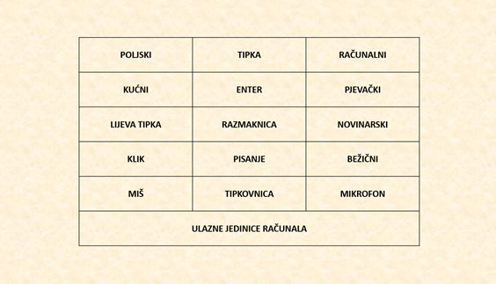
IGRA ASOCIJACIJE
1. Pokreni program MS PowerPoint i otvori novu prezentaciju.
2. Oblikuj naslovni slajd.
3. Umetni novi prazni slajd iza naslovnog slajda.
4. Na slajd umetni tablicu 3 stupcax6 redaka.
5. Upiši pojmove u ćelije tablice počevši od konačnog rješenja.
Notes:
video s postupcima u izradi igre asocijacije

Slide 9
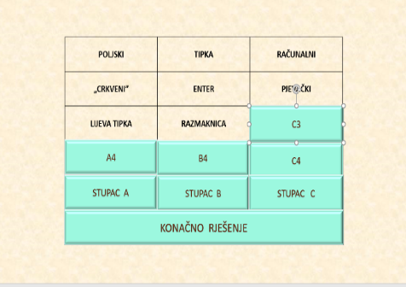
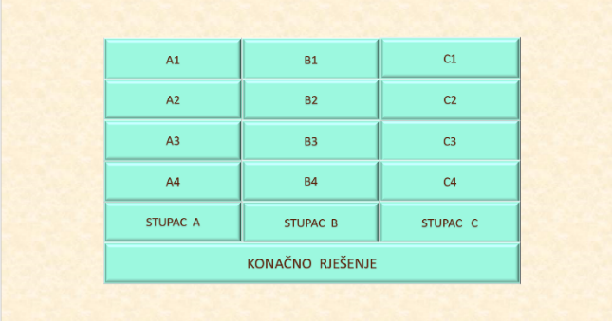
6."Sakrij" prvo polje oblikom (koristi izbornik UMETANJE –> OBLICI, umetni oblik pravokutnika

Slide 10
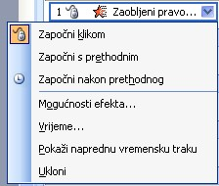
7.Označi oblik na prvoj ćeliji, pozovi naredbu PRILAGOĐENA ANIMACIJA (iz kartice ANIMACIJE). Odaberi jedan od efekata izlaza (npr. NESTAJANJE).
8.Odaberi naredbu MOGUĆNOSTI EFEKATA.
9. Odaberi dugme OKIDAČI na kartici

Slide 11
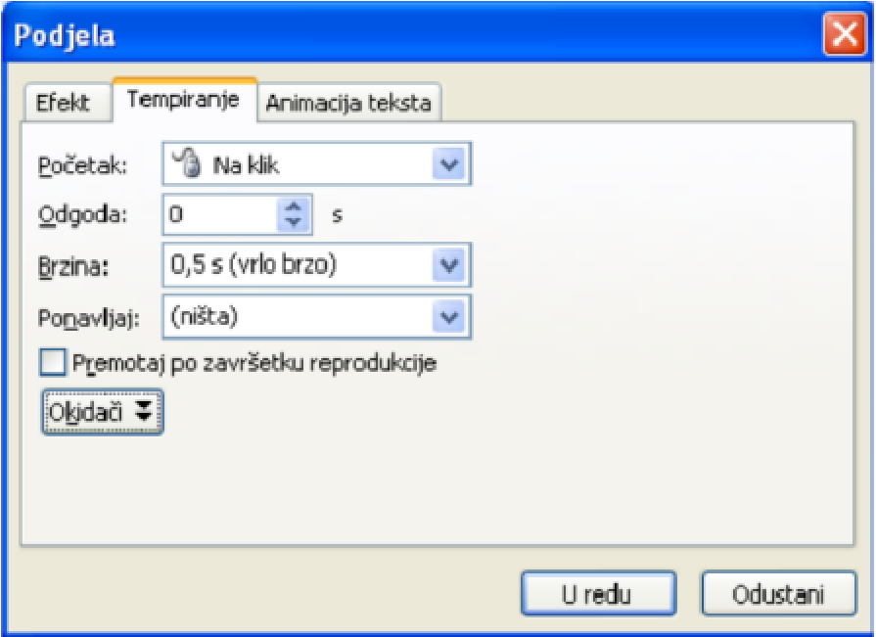
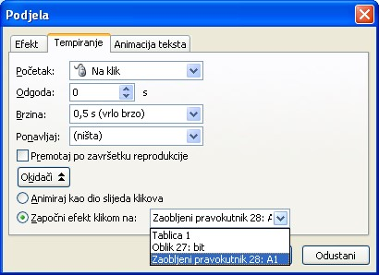
10.Odaberi ZAPOČNI EFEKT KLIKOM NA OKIDAČ: i odaberi pravokutnik.
11.Ponovi zadatke (7.-10.) za sva polja.

Slide 12
13.Pohrani prezentaciju na OneDrive i prikvači na Linoit ploču:poveznica na linoit ploču pod imenom IGRA ASOCIJACIJE.PPSX.

Slide 13
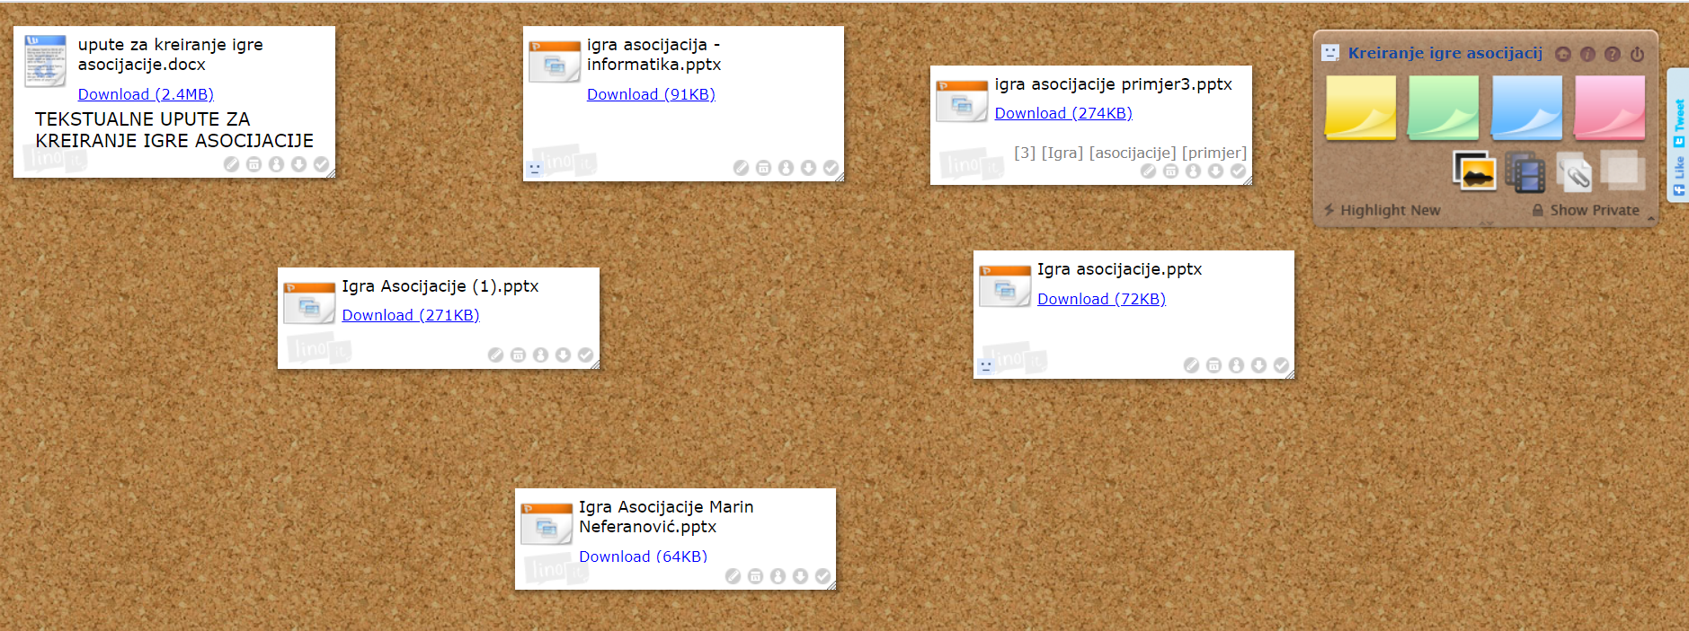
Ploča LinoIt:https://bit.ly/33Wl2Gl
Notes:
Na prikazanoj Poveznici se nalaze nekoliko primjera igre asocijacije koje su izradili vaši vršnjaci. Prikazani primjeri neka vam posluže kao ideja za vaše uratke. Na Lino ploči se nalaze i pisane upute za izradu igre asocijacije u programu PowerPoint.

Slide 14
Zadatak za samostalni rad
Osmislite i s pomoću PowerPointa kreirajte igru asocijacije od 3 stupca i 6 redova. Odredite konačno rješenje, rješenja triju stupaca te tri pojma koji vode do rješenja svakoga stupca. Tema za asocijaciju može biti iz informatike, sporta, kulture, povijesti, zbrinjavanja otpada, obrazovnoga sadržaja za učenike osnovne škole za bilo koji nastavni predmet. Nakon što izradite igru asocijacije, pohranite je u formatu .ppsx u svoj e-portfolio.
Oni koji žele više i bolje mogu ubaciti zvučne elemente koji se aktiviraju
otvaranjem polja ili konačnoga rješenja.

Slide 15
VRŠNJAČKO VREDNOVANJE
Razmijenite (podijelite poveznicu) svoj digitalni uradak s učenikom iz razreda po svojemu izboru i međusobno se vršnjački vrednujte prema priloženoj rubrici.
RUBRIKA ZA VREDNOVANJE

Slide 16
IGRA ASOCIJACIJE | 2 boda | 1 bod | 0 bodova
logička struktura | konačno rješenje, rješenja iz stupaca proizlaze iz navedenih pojmova u navedenome stupcu | samo pojedini stupci prate logičku strukturu asocijacije | ne postoji nikakva logička struktura unutar asocijacije, konačno rješenje nije u vezi s pojmovima unutar stupaca
tehnička izvedba | tablica je određena kao 6 redova i 3 stupca, sva polazna polja pokrivena su oblikom, svi okidači rade | tablica je određena kao 6 redova i 3 stupca, neka polja nisu pokrivena, neki okidači ne rade | tablica nema traženi broj polja, okidači ne rade
pohrana datoteke | datoteka je u zadanome formatu .ppsx, pohranjena je u osobni e-portfolio, stvorena je poveznica | datoteka je u zadanome formatu .ppsx, nije pohranjena u osobni e-portfolio, nije stvorena poveznica | datoteka nije u zadanome formatu .ppsx, nije pohranjena u osobni e-portfolio, nije stvorena poveznica
Notes:
Preporučujem da pauzirate video kako bi se mogli koristiti prikazanom rubrikom za vršnjačko vrednovanje.

Slide 17
ZA KRAJ…
Organizirajte razredno natjecanje i na taj način spojite ugodno s korisnim.

